Slide 1
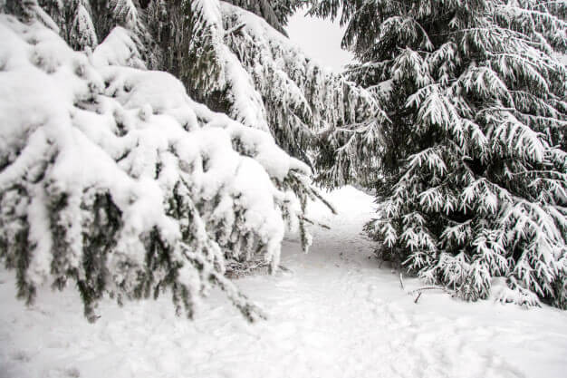
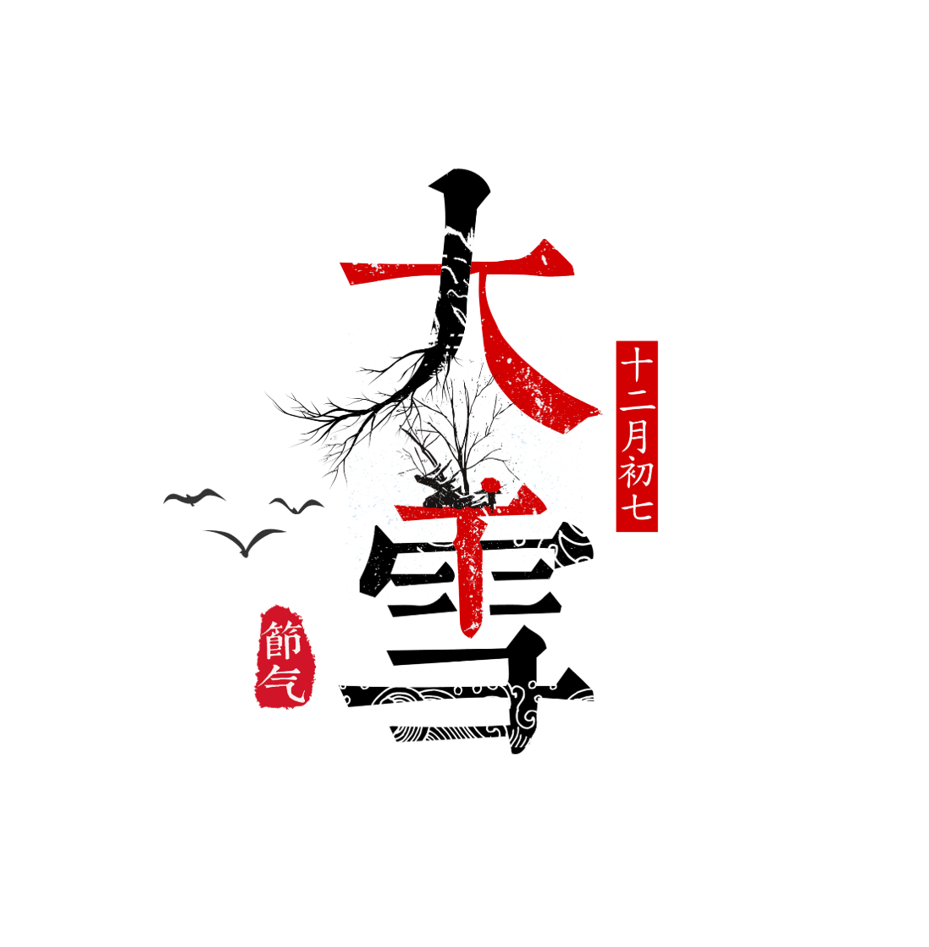

Slide 2
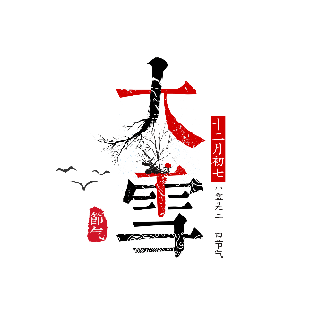
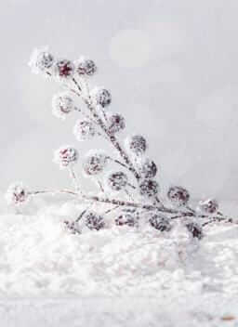
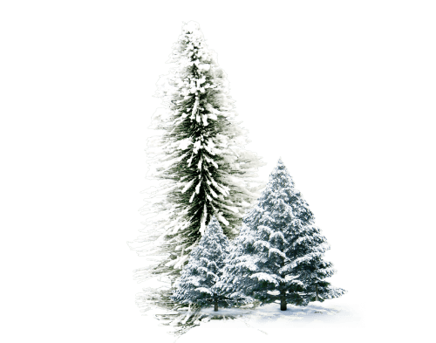
https://www.ypppt.com/
壹
贰
叁
目录
节气简介
气候特点
节日民俗
肆
伍
节气养生
著名诗词

Slide 3
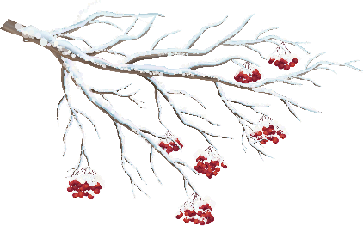
壹
节气简介

Slide 4
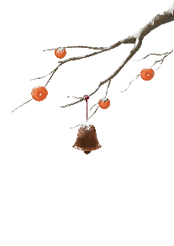
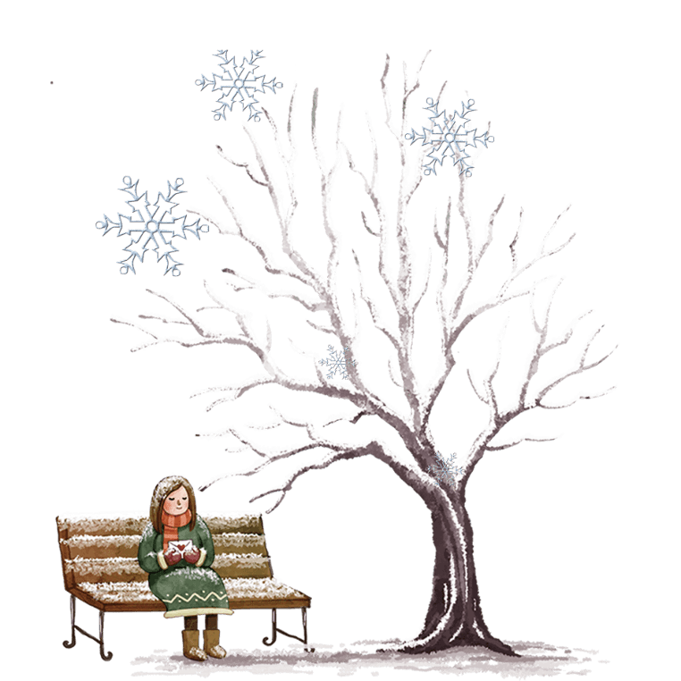
节气简介
大雪的由来
大雪，是二十四节气中的第21个节气，更是冬季的第三个节气。节气大雪的到来，也就意味着天气会越来越冷，下雪的可能性大增。大雪，斗指癸，太阳到达黄经255度，交节时间为每年公历12月6－8日。

Slide 5
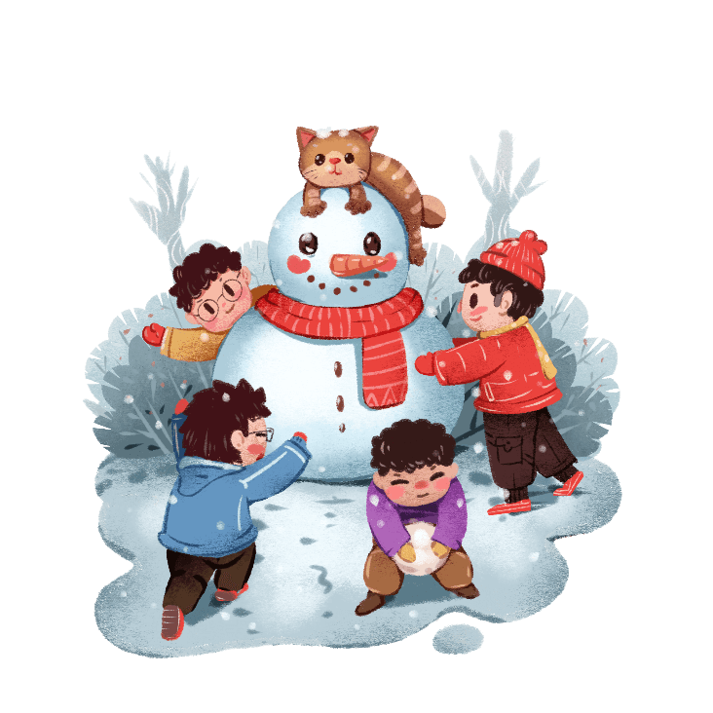
节气简介
古籍记载
《月令七十二候集解》说：“大雪，十一月节。大者，盛也。至此而雪盛矣。”大雪的意思是天气更冷，降雪的可能性比小雪时更大了，并不指降雪量一定很大。大雪和小雪、雨水、谷雨等节气一样，都是直接反映降水的节气。
《三礼义宗》记载：“大雪为节者，行于小雪为大雪。时雪转甚，故以大雪名节。”大雪，是相对于小雪节气而言的，意味着降雪的可能性比小雪更大，气温比小雪更低，地面上可能会有积雪出现，但并非指降雪量一定很大。

Slide 6
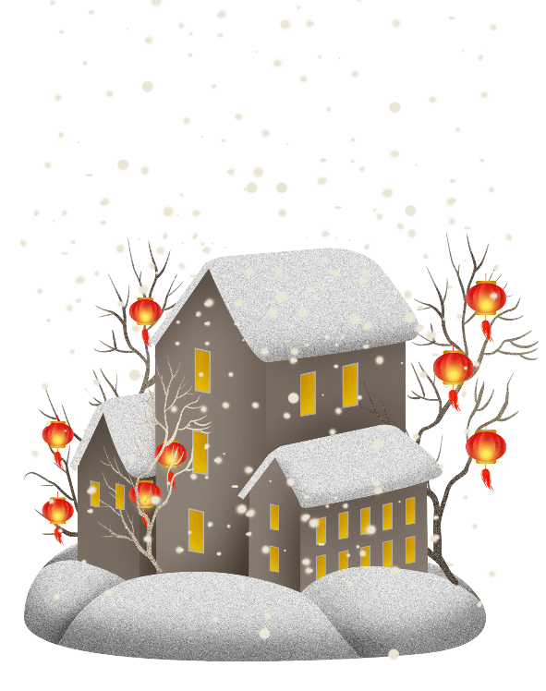
节气简介
三候：荔挺出。荔挺”为兰草的一种，感到阳气的萌动而抽出新芽。
二候：虎始交。此时是阴气最盛时期，所谓盛极而衰，阳气已有所萌动，老虎开始有求偶行为。
一候：鹖鴠（hé dàn）不鸣。此时因天气寒冷，寒号鸟也不再鸣叫了。
大雪三候

Slide 7
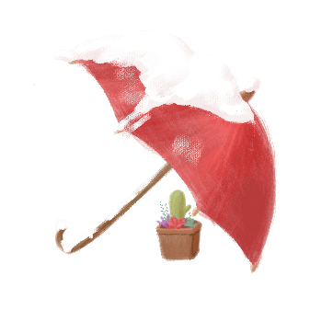
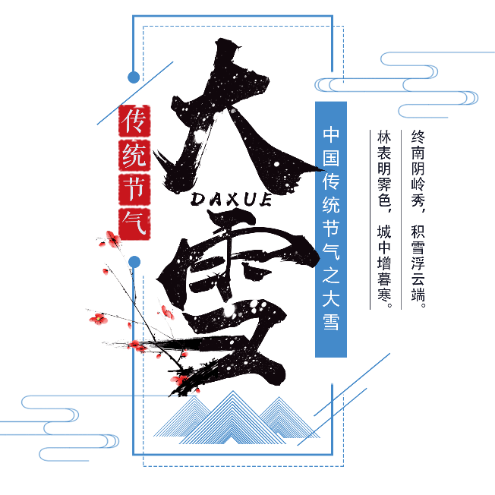
节气简介
天气特点
大雪节气最常见的就是降温。据统计，我国强冷空气最多的月份是在11月，强冷空气过后，北方大部分地区12月的平均温度约在-20℃至-5℃之间，南方也会出现霜冻，强冷空气往往能够带来降雪或暴雪
节日PPT模板 http://www.ypppt.com/jieri/

Slide 8
贰
气候特点

Slide 9
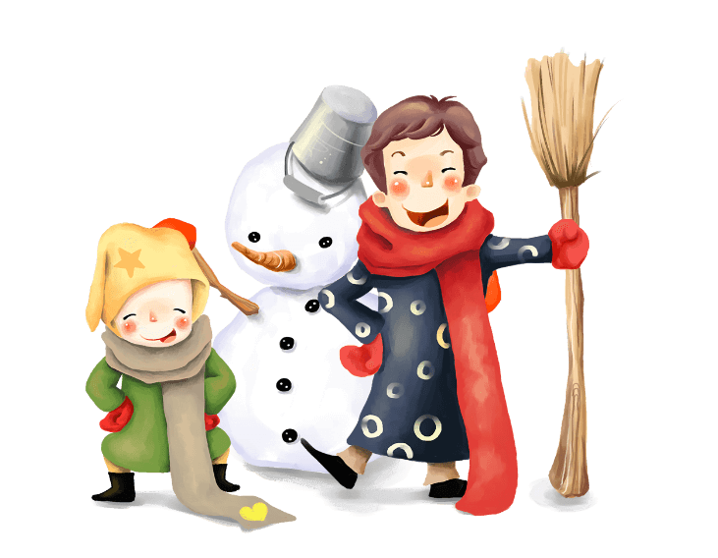
气候特点
降温
有人做过统计，我国强冷空气最多的月份是在11月。北方大部分地区12月份的平均温度约在–5℃～–20℃之间，南方的强冷空气过后，有时也会出现霜冻。
大雪(暴雪)
我们知道，强冷空气往往能够形成较大范围降雪或局地暴雪。降雪的益处很多，特别是有利于缓解冬旱，冻死农田病虫，有利于冬季旅游的开展。但降雪路滑，化雪成冰，容易导致民航航班延误、公路交通事故和车道拥堵；个别地区的暴雪封山、封路还会对牧区草原（称为白灾）人畜安全造成威胁。

Slide 10
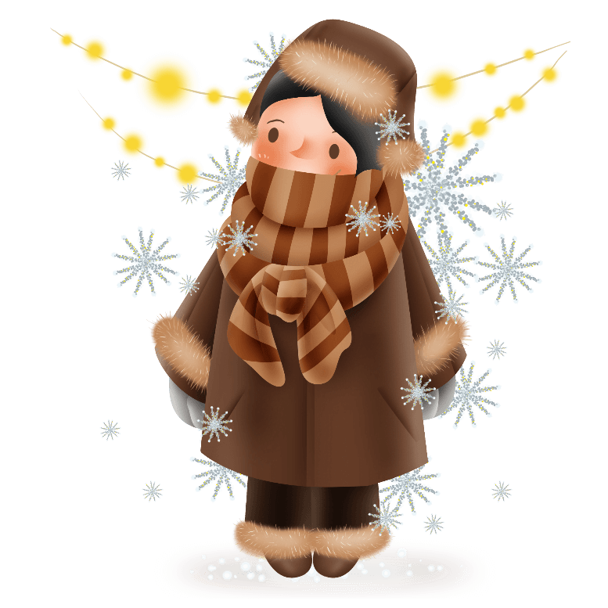
气候特点
冻雨（雨凇）
强冷空气到达南方，特别是贵州、湖南、湖北等地，容易出现冻雨。冻雨是从高空冷层降落的雪花，到中层有时融化成雨，到低空冷层，又成为温度虽低于0℃，但仍然是雨滴的过冷却水。过冷却水滴从空中下降，当它到达地面，碰到地面上的任何物体时，立刻发生冻结，就形成了冻雨。
雾凇
据统计，一般每年11月开始到次年2月，西北、东北以及长江流域大部，先后会有雾凇出现，湿度大的山区比较多见。雾凇是低温时空气中水汽直接凝华，或过冷雾滴直接冻结，在物体上的乳白色冰晶沉积物。

Slide 11
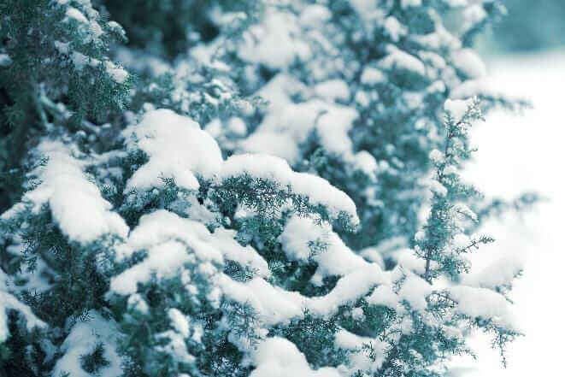
气候特点
凌汛
冬季，内蒙古包头河段结冰封河，而偏南的兰州河没有封河，河水流向已经封河的河段，由于封河的河段上的冰层和凌坝阻挡了上游下来的河水，迫使水位抬高，易在包头河段产生水漫河堤的灾害。如果强冷空气来的晚，12月就容易引发流凌灾害。
雾霾
12月份，在刚刚迈入冬季的江南，早晨气温比较低时，或是在雨雪过后，近地面湿度大，还有可能出现成片的大雾区。北方城市的雾霾天气也会打个照面。

Slide 12
叁
节日民俗

Slide 13
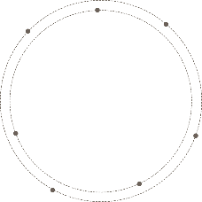
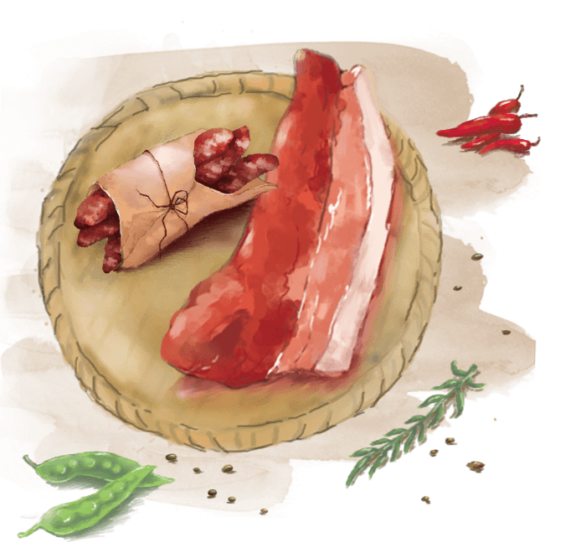
节日民俗
腌肉
老南京有句俗语，叫做“小雪腌菜，大雪腌肉”。大雪节气一到，家家户户忙着腌制“咸货”。将大盐加八角、桂皮、花椒、白糖等入锅炒熟，待炒过的花椒盐凉透后，涂抹在鱼、肉和光禽内外，反复揉搓，直到肉色由鲜转暗，表面有液体渗出时，再把肉连剩下的盐放进缸内，用石头压住，放在阴凉背光的地方，半月后取出，将腌出的卤汁入锅加水烧开，撇去浮沫，放入晾干的禽畜肉，一层层码在缸内，倒入盐卤，再压上大石头，十日后取出，挂在朝阳的屋檐下晾晒干，以迎接新年
Notes:
https://www.ypppt.com/

Slide 14
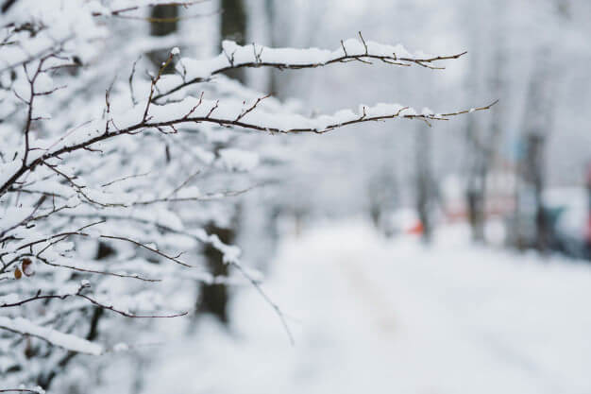
节日民俗
观赏
封河
“小雪封地，大雪封河”，北方有“千里冰封，万里雪飘”的自然景观，南方也有“雪花飞舞，漫天银色”的迷人图画。到了大雪节气，河里的冰都冻住了，人们可以尽情地滑冰嬉戏。

Slide 15
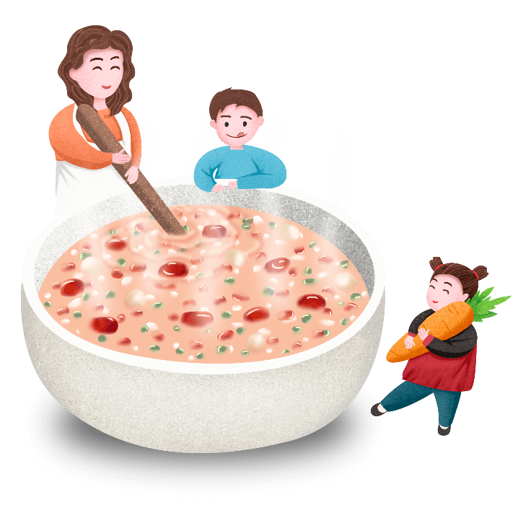
节日民俗
吃红
薯粥
鲁北民间有“碌籀顶了门，光喝红黏粥”的说法，意思是天冷不再串门，只在家喝暖呼呼的红薯粥度日。

Slide 16
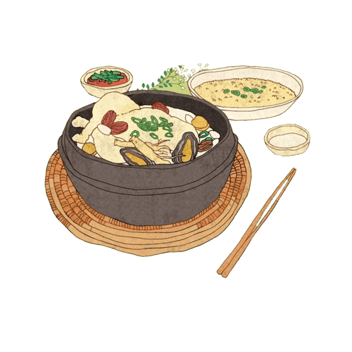
节日民俗
大雪是“进补”的好时节，素有“冬天进补，开春打虎”的说法。冬令进补能提高人体的免疫功能，促进新陈代谢，使畏寒的现象得到改善。冬令进补还能调节体内的物质代谢，使营养物质转化的能量最大限度地贮存于体内，有助于体内阳气的升发，俗话说“三九补一冬，来年无病痛”。
进补

Slide 17
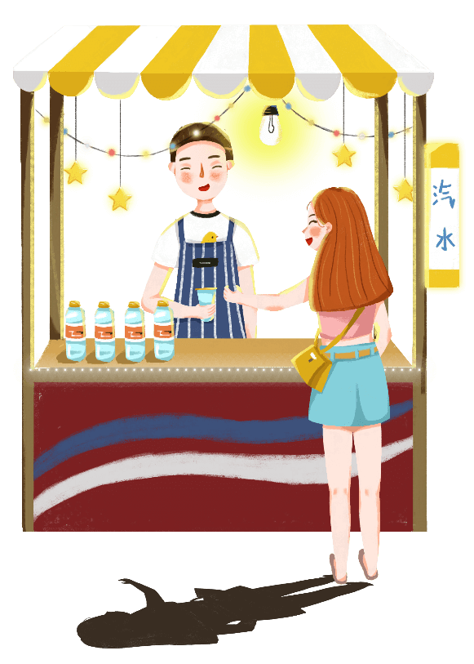
节日民俗
大雪节气白天短，夜间长，古时各手工作坊、家庭手工就纷纷开夜工，俗称“夜作”。手工的纺织业、刺绣业、染坊到了深夜要吃夜间餐，因而有了“夜做饭”“夜宵”。为了适应这种需求，各种小吃摊也纷纷开设夜市，直至五更才结束，生意很兴隆。
夜作

Slide 18
肆
节气养生

Slide 19
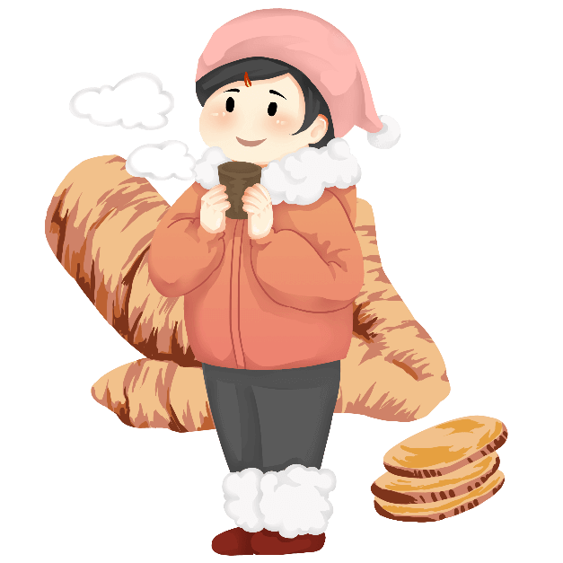
节气养生
1.多饮:
冬日虽然排汗排尿减少，但大脑与身体各器官的细胞仍需水分滋养，以保证正常的新陈代谢。冬季一般每日补水应在2000~ 3000毫升。
2.调神:
冬天易使人身心处于低落状态。改变情绪低落的最佳方法就是活动，如慢跑、跳舞、滑冰、打球等，都是消除冬季烦闷，保养精神的良药。

Slide 20
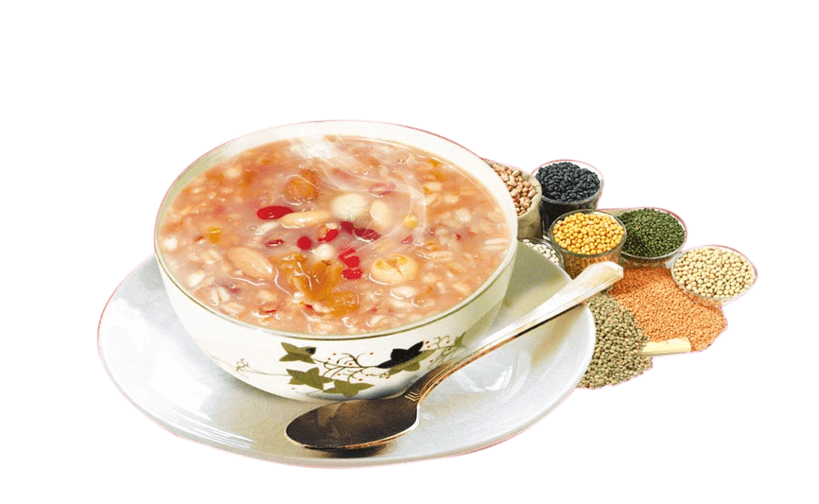
节气养生
3.通风:
冬季室内空气污染程度比室外严重数十倍，应注意常开门窗通风换气，以清洁空气，健脑提神。
4.粥养:
冬季饮食忌硬生冷。晨起服热粥，晚餐宜节食，以养胃气。特别是羊肉粥、糯米红枣百合粥、八宝粥、小米牛奶冰糖粥等最适宜。

Slide 21
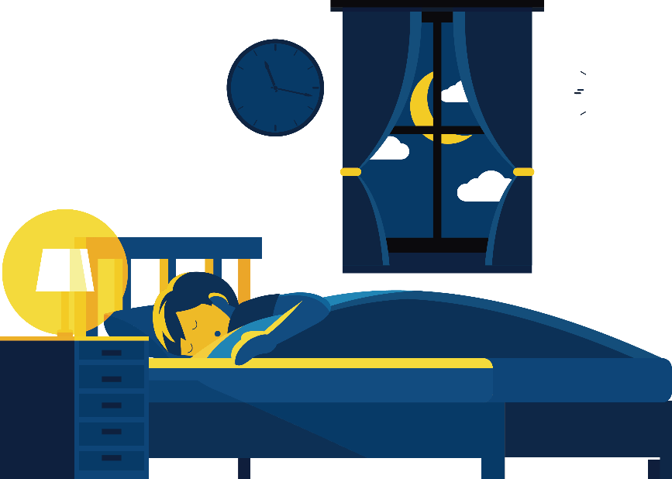
节气养生
5.早睡:
冬日阳气肃杀，夜间尤甚，要“早卧迟起”。早睡以养阳气，迟起以固阴精。

Slide 22
伍
著名诗词

Slide 23
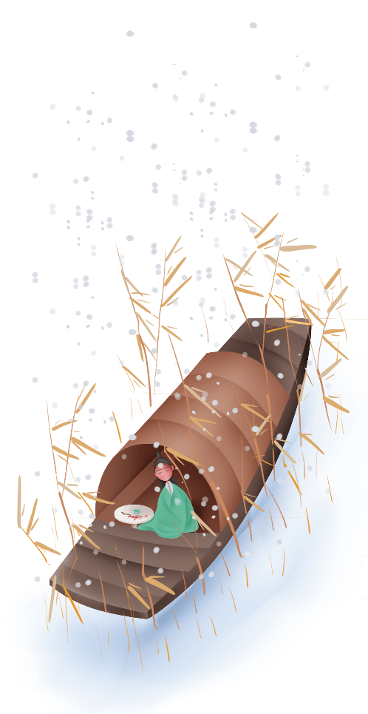
著名诗词
《江雪》
千山鸟飞绝
万径人踪灭。
孤舟羡笠翁
独钓寒江雪。
【唐 柳宗元】
柳宗元（773-919），字子厚，山西运城人，世称“柳河东”、“河东先生”。汉族，祖籍河东（今山西省永济市运城、茵城一带），唐代文学家、哲学家、散文家和思想家，与韩愈共同倡导唐代古文运动，并称为“韩柳”。其诗多抒写抑郁悲愤、思乡怀友之清。幽峭峻郁。自成一路。
一生留诗文作品达600余篇，其文的成就大于诗。这首《江雪》是一幅江上雪景图。每一座山都是白茫茫一片，每一条路都被大雪覆盖。飞鸟绝迹，人踪湮没。遐景苍茫，迩景孤冷。意境幽僻，情调凄寂。渔翁形象，精雕细琢，清晰明朗，完整突出。诗采用人声韵，韵促味永，刚劲有力。历代诗人无不交口称绝。千古丹青妙手，也争相以此为题，绘出不少动人的江天雪景图。

Slide 24
著名诗词
《沁园春·雪》
北国风光，千里冰封，万里雪飘。望长城内外，唯余莽莽；大河上下，顿失滔滔。
山舞银蛇，原驰蜡象，欲与天公试比高。须睛日，看红装素裹。分外妖挠。
江山如此多娇，引无数英雄竞折腰。惜秦皇汉武，略输文采；唐宗宋祖，肖逊风骚。一代天骄，成吉思汗，只识弯弓射大雕；:俱往矣。数风流人物，还看今朝。
【毛泽东】
这首《沁园春·雪》是毛泽东咏雪的佳词丽句。全词上片大笔挥洒，写北方雪景；下片纵横议论，评古今人物。上下浑然一体，构成了一个博大浩瀚的时空世界，铸就了一个完美独特的艺术整体，表现出一位伟大的无产阶级革命家超凡脱俗的精神境界。

Slide 25
著名诗词
《大雪》
大雪江南见未曾，今年方始是严凝。
巧穿帘罅如相觅，重压林梢欲不胜。
毡幄掷卢忘夜睡，金羁立马怯晨兴。
此生自笑功名晚，空想黄河彻底冰。
《夜雪》
已讶衾枕冷，复见窗户明。
夜深知雪重，时闻折竹声。
【陆游】
【白居易】

Slide 26
感谢聆听

Slide 27
更多精品PPT资源尽在—优品PPT！
www.ypppt.com
PPT模板下载：www.ypppt.com/moban/ 节日PPT模板：www.ypppt.com/jieri/
PPT背景图片：www.ypppt.com/beijing/ PPT图表下载：www.ypppt.com/tubiao/
PPT素材下载： www.ypppt.com/sucai/ PPT教程下载：www.ypppt.com/jiaocheng/
字体下载：www.ypppt.com/ziti/ 绘本故事PPT：www.ypppt.com/gushi/
PPT课件：www.ypppt.com/kejian/
Notes:
模板来自于 优品PPT https://www.ypppt.com/

